Slide 1


Patientenwohl im Fokus bei Demenz
Dr. phil. Angela Schnelli

Slide 2
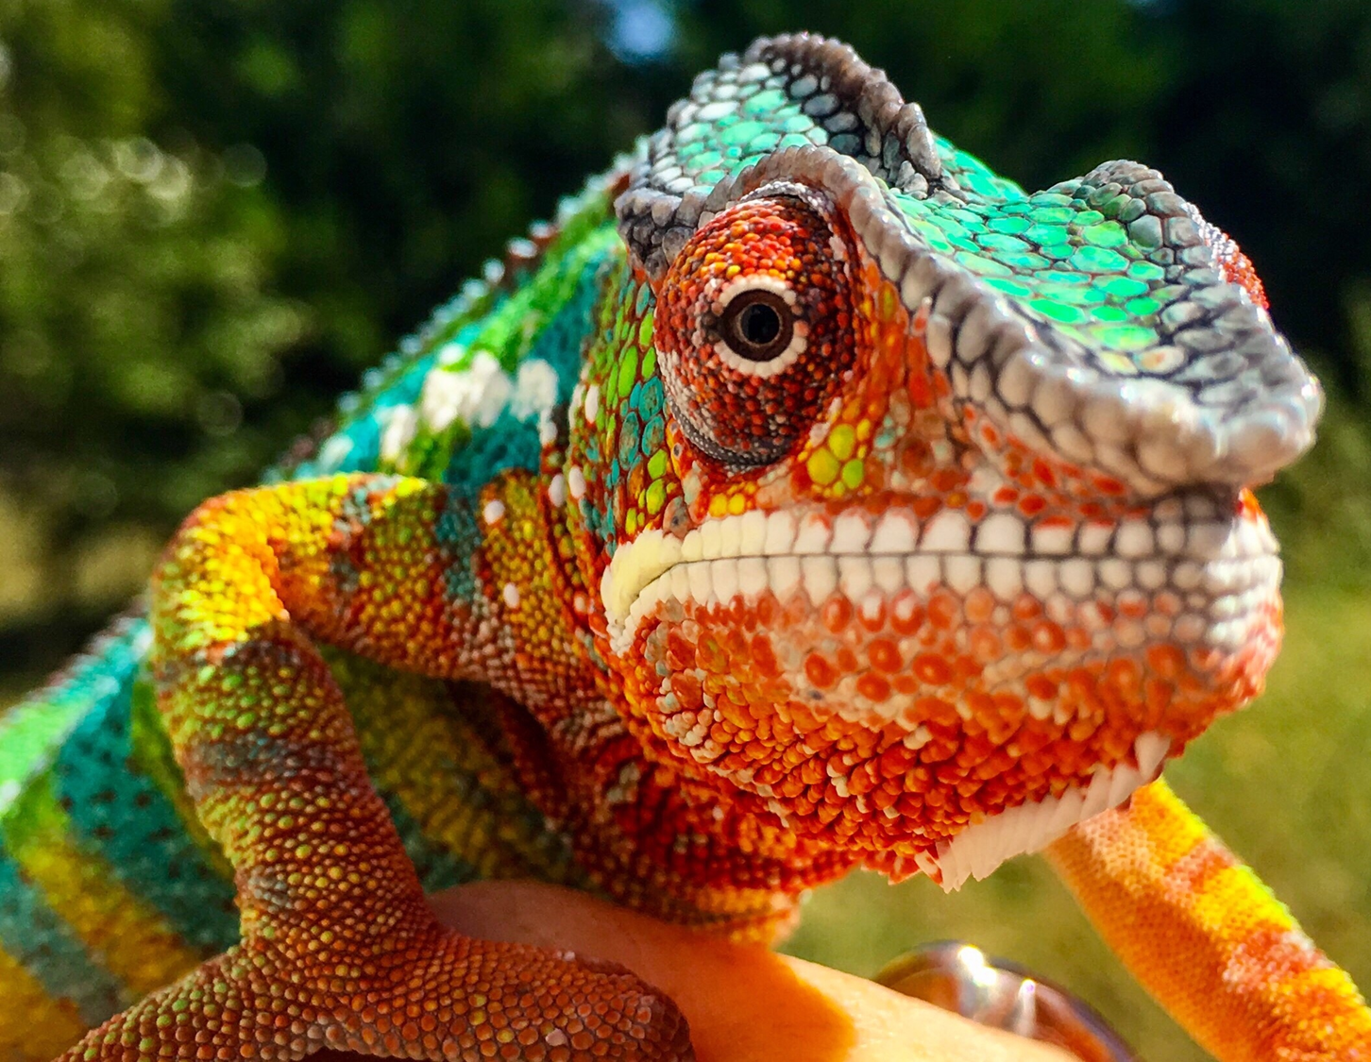
Demenz

Slide 3
Phänomene
Amnesie
Aphasie
Orientierungs-störung
Störungen der Abstraktionsfähigkeit
Agnosie
Apraxie
Assessment-störung

Slide 4
Herausforderungen für die PmD (Ashley et al. 2022; Hopkinson et al. 2016)
Symptome erkennen und kommunizieren → weniger gezielte Therapie
Therapeutische/medizinische Massnahmen einschätzen, Therapie einhalten
Verstehen von Symptomen im Zusammenhang mit einer Therapie
Mehr Komplikationen (durch die Behandlung/Erkrankung)
Höhere Symptomlast (Schmerzen, BPSD)
Höhere Mortalität

Slide 5
Herausforderungen für das System (Ashley et al. 2022; Hopkinson et al. 2016)
Ambiguitäten
Heterogene Bedürfnisse
Ungeklärte Verhältnisse bezüglich Entscheidungen
Unterschiedliche Interessen der Leistungserbringer
Komplexität der Versorgungslandschaft

Slide 6
Was braucht es? (Ashley et al. 2022)
Zeit
Frühzeitige Planung der Versorgung (ACP)
Fachkompetenz (somatisch, pharmakologisch, pflegerisch)
Perspektivwechsel der Leistungserbringer (→ Demenzfreundliche Strukturen, Einbezug der Angehörigen)
Gezielte interdisziplinäre, settingübergreifende Entscheidungsfindung und Klärung von Behandlungszielen
Verbesserung der Schmerzbehandlung (Symptomkontrolle insgesamt)
Notes:
Die onkologische Diagnose wird bei Menschen mit Demenz später als bei Menschen ohne Demenz und häufiger erst bei der Autopsie gestellt
Menschen mit Demenz erhalten weniger Behandlung
Menschen mit Demenz haben schlechtere Überlebenschancen
Die Überlebenschancen von Menschen mit Demenz in Stadium I/II sind vergleichbar mit den Überlebenschancen von Menschen ohne Demenz in Stadium III/IV
Menschen mit Demenz haben mehr Komplikationen bei der Behandlung
Die Behandlung hat negative Auswirkungen auf BPSD
Bei Menschen mit Demenz wird Schmerz nicht systematisch erkannt
(Hopkinson et al. 2016)

Slide 7
Was sind Hürden der Umsetzung
Diversität an Anforderungen in der Praxis
Kommunikation unter den Leistungserbringern
Fehlende Anerkennung der Notwendigkeit von spezifischem Fachwissen
Zielkonflikte
Auflagen und Einschränkungen
Priorisierung beim Einsatz von Zeitressourcen

Slide 8
Fazit
Arbeit mit Menschen mit Demenz bringt uns immer wieder in Moralische Konflikte
Menschen mit Demenz und ihre Angehörigen benötigen immer individuelle Lösungen
Wir gestalten die Begleitung der Menschen mit Demenz und ihrer Angehörigen als Fachpersonen

Slide 9
Quellen
Hopkinson, J. B., Milton, R., King, A., and Edwards, D. (2016) People with dementia: what is known about their experience of cancer treatment and cancer treatment outcomes? A systematic review. Psycho-Oncology, 25: 1137– 1146. doi: 10.1002/pon.4185
Ashley, L, Surr, C, Kelley, R, et al. Cancer care for people with dementia: literature overview and recommendations for practice and research. CA Cancer J Clin. 2022; 1- 19. doi:10.3322/caac.21767
Kydd, A., & Sharp, B. (2016). Palliative care and dementia—A time and place? Maturitas, 84, 5–10. doi:10.1016/j.maturitas.2015.10.0

